Slide 1
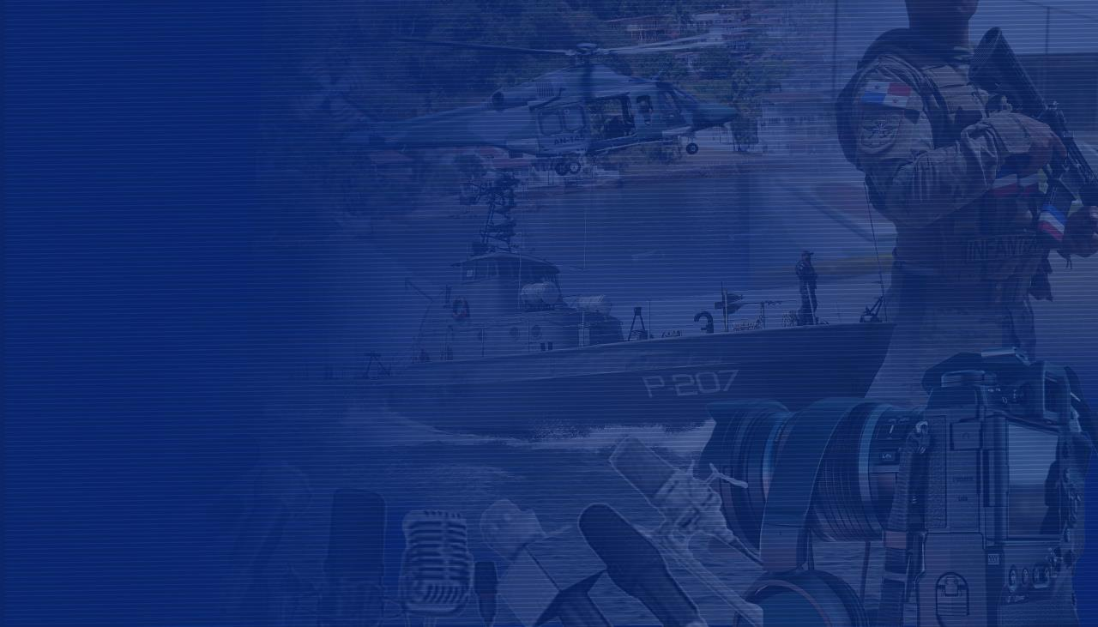



GOBIERNO NACIONAL
CON PASO FIRME
ESCUELA DE INTELIGENCIA Y CONTRAINTELIGENCIA
NOMBRE DE MATERIA

Slide 2

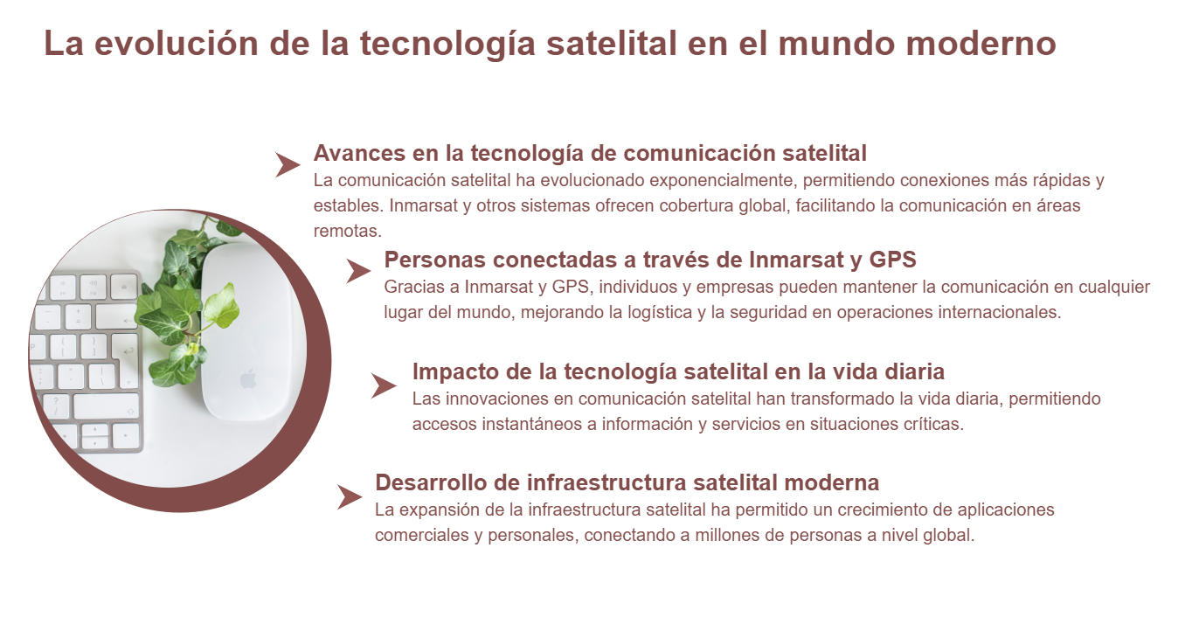
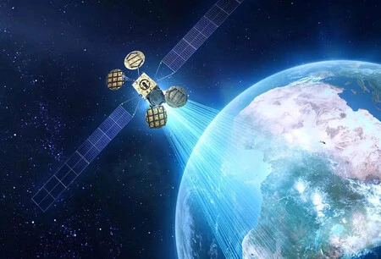
TITULO
GOBIERNO NACIONAL
CON PASO FIRME

Slide 3
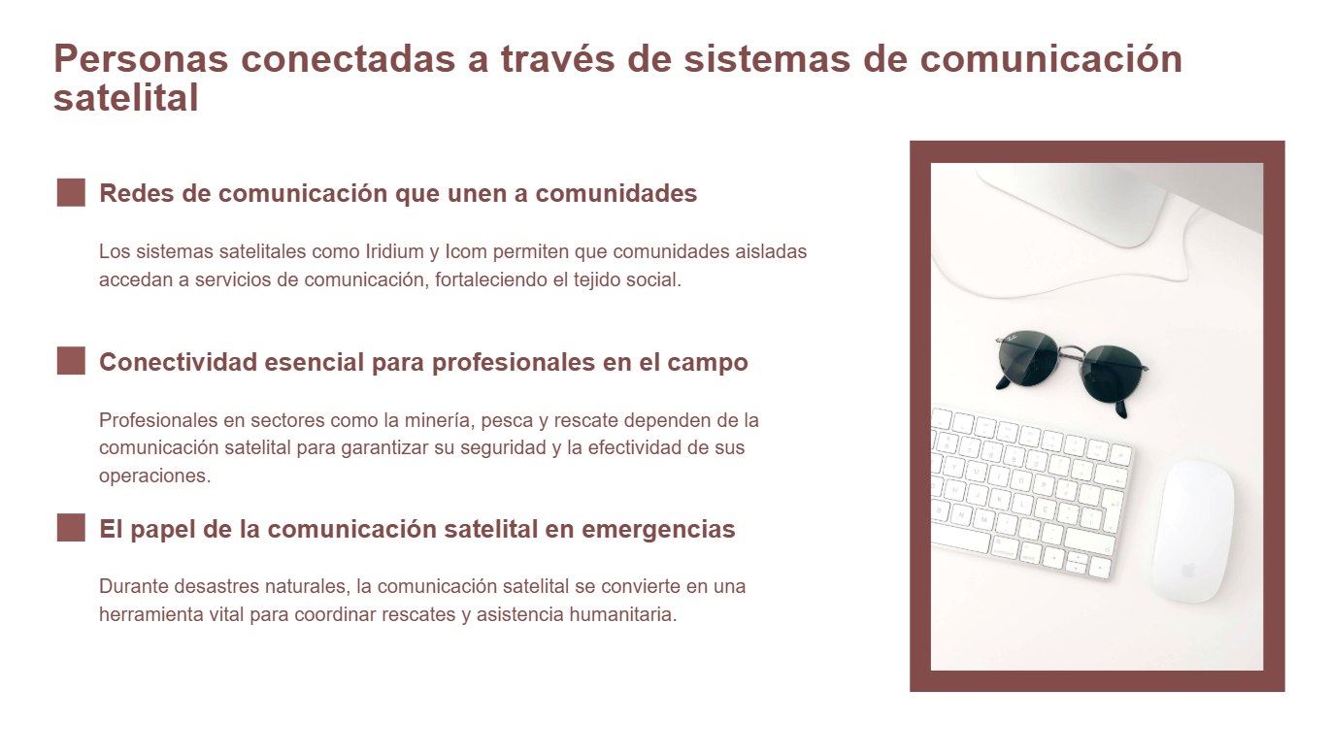
TITULO
GOBIERNO NACIONAL
CON PASO FIRME

Slide 4
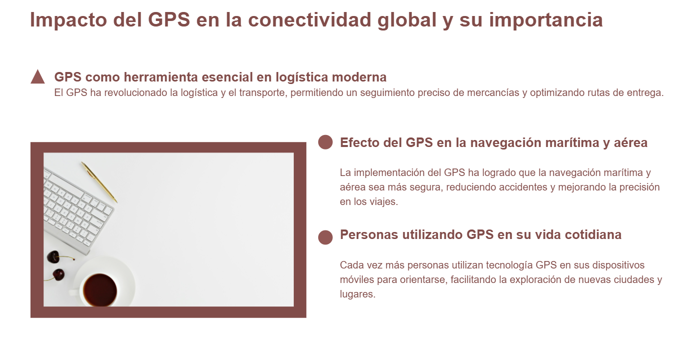
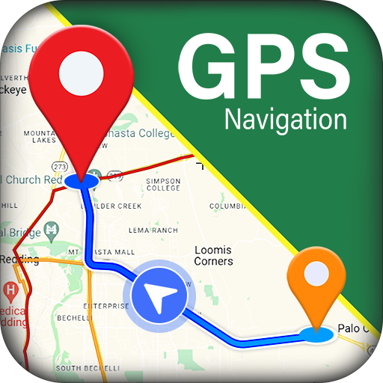
TITULO
GOBIERNO NACIONAL
CON PASO FIRME

Slide 5
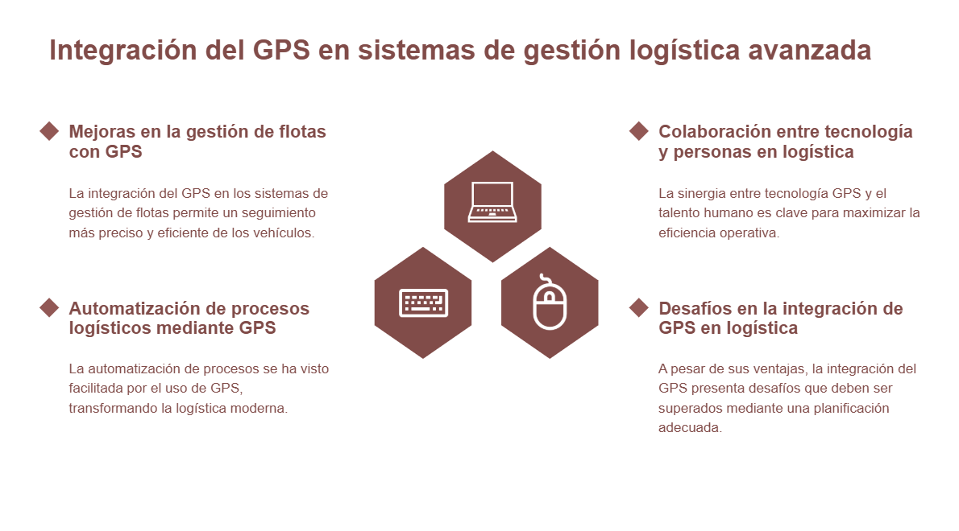
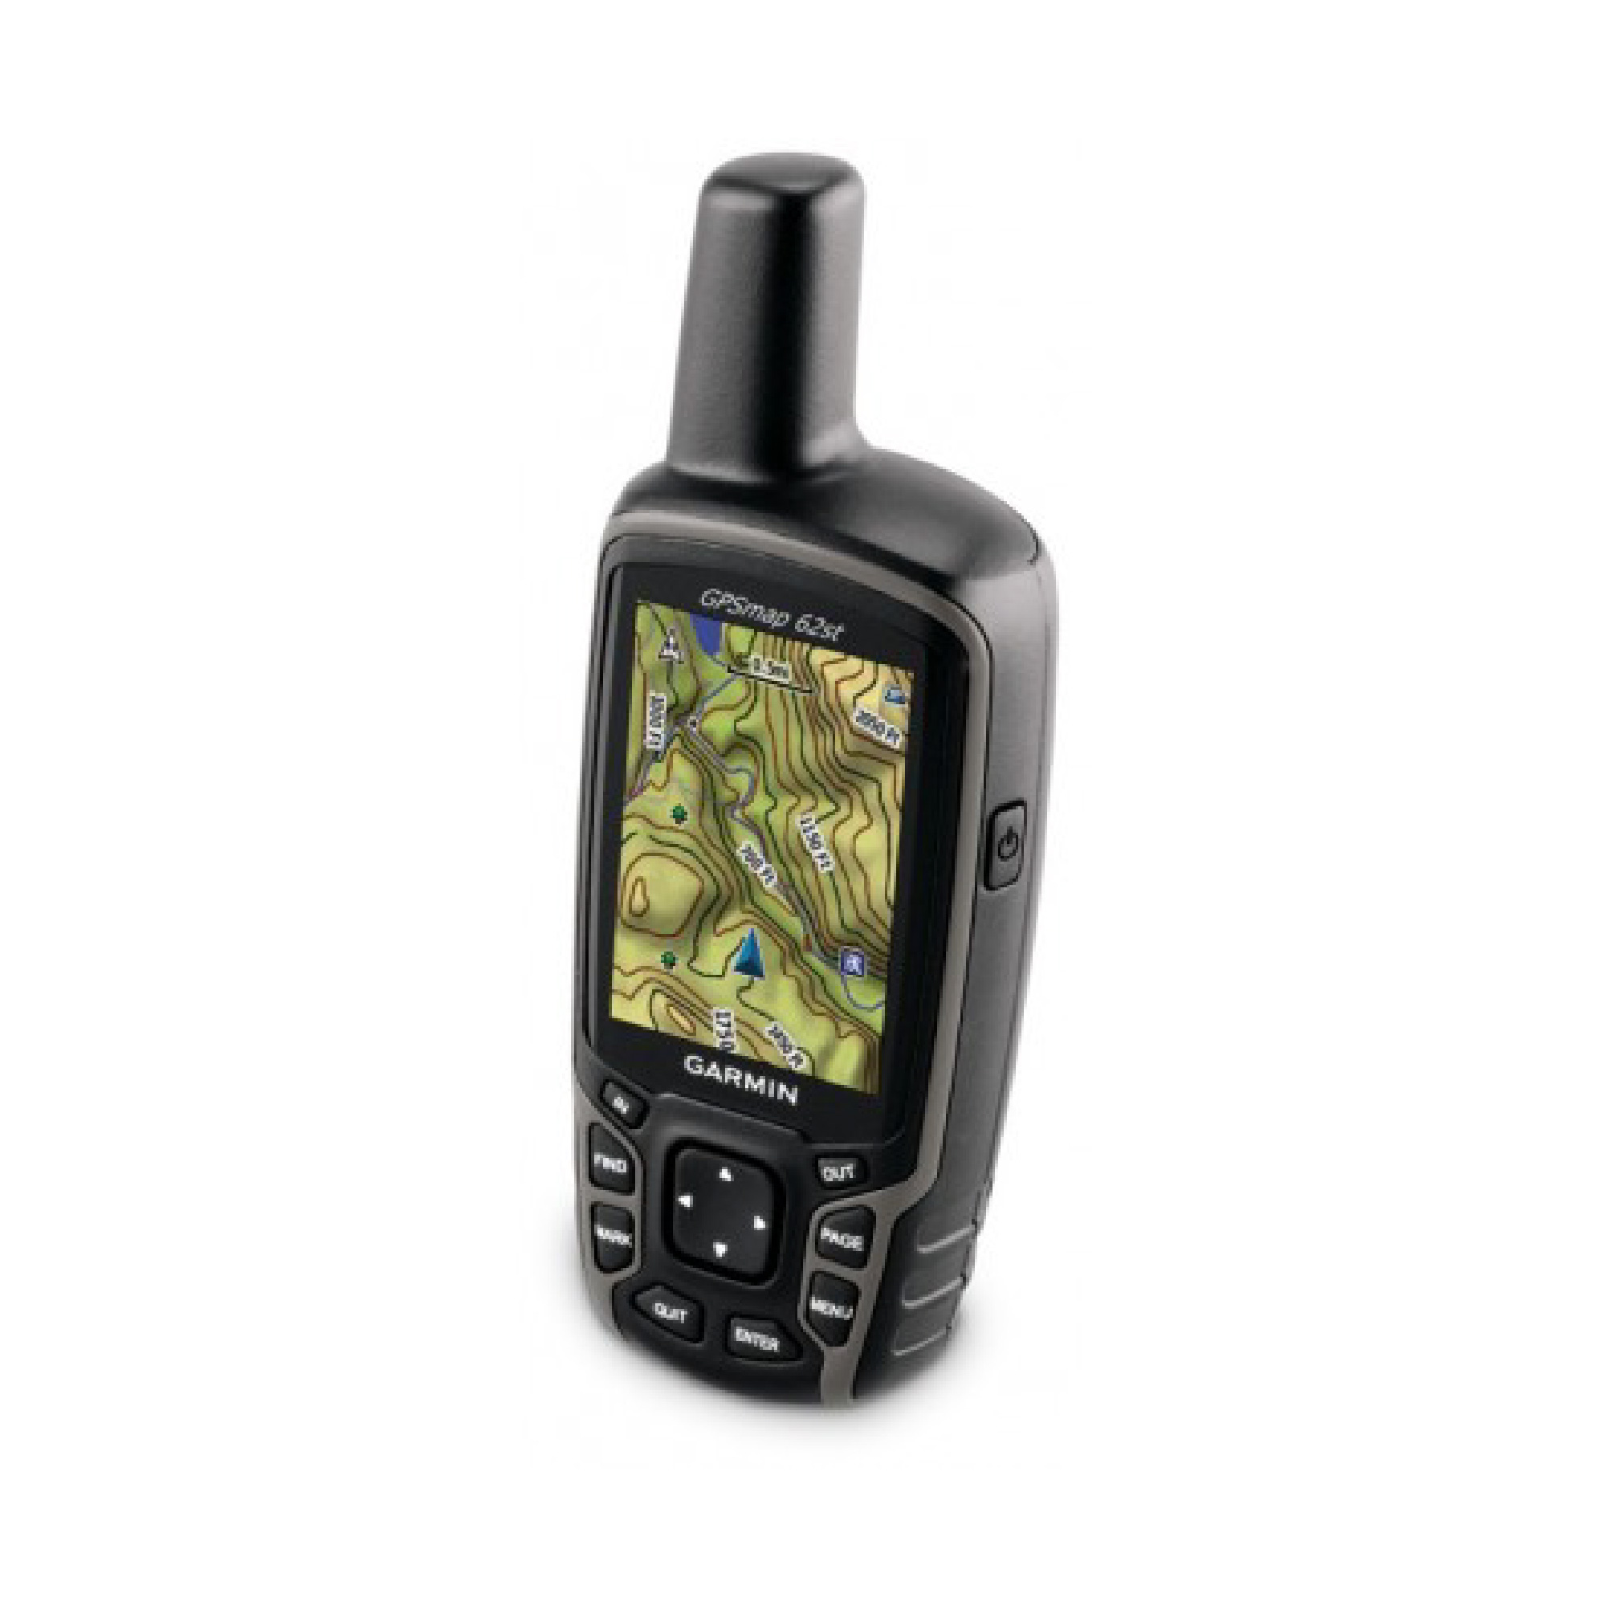
Comunicación satelital
GOBIERNO NACIONAL
CON PASO FIRME

Slide 6
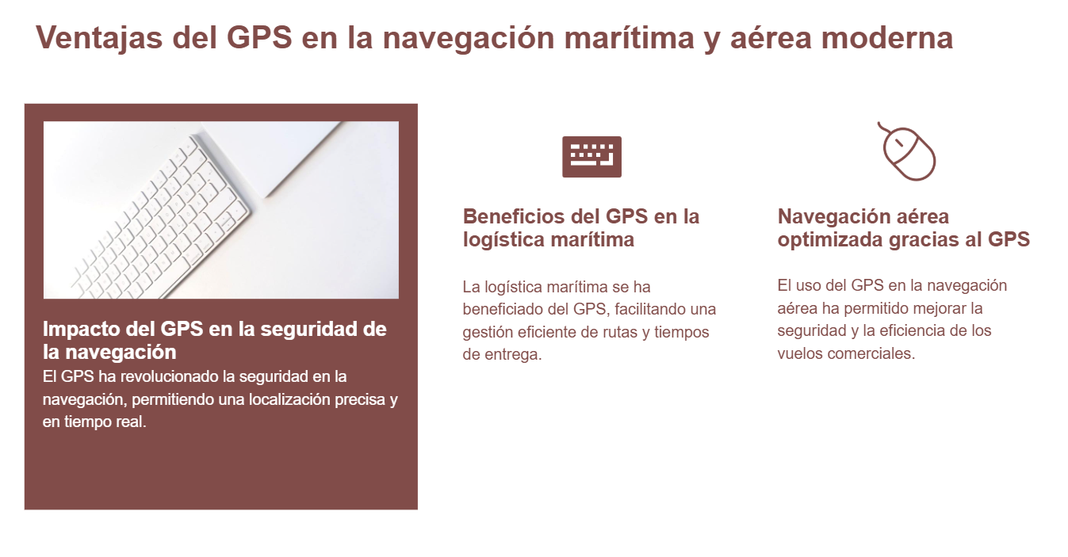
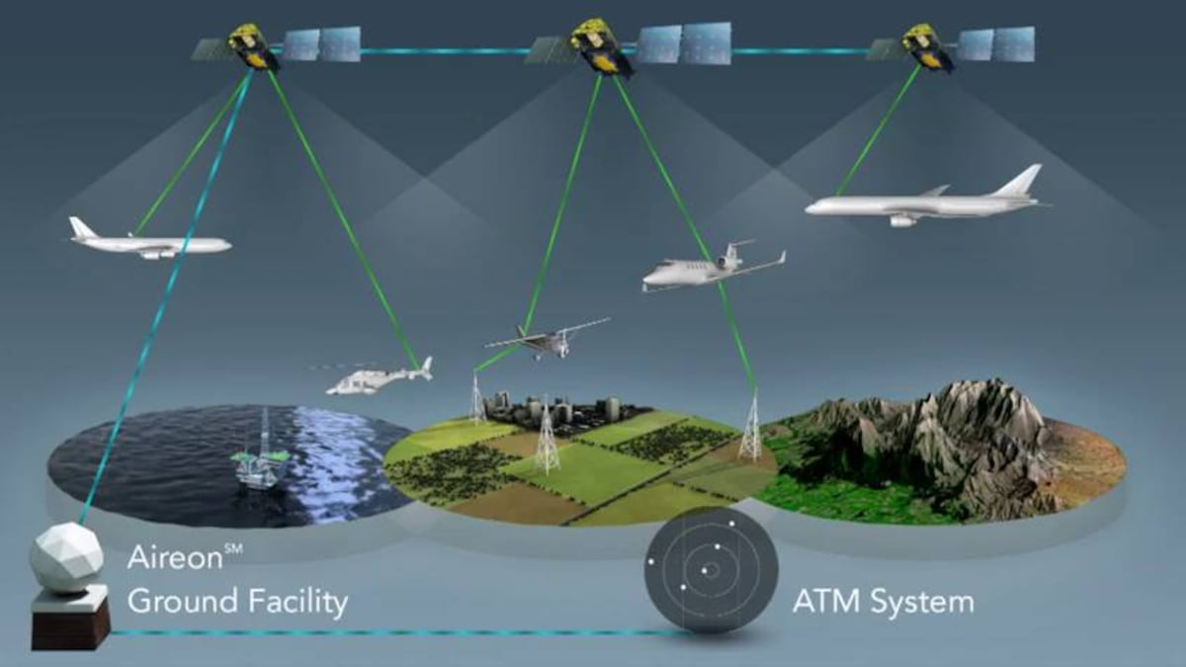
Comunicación satelital
GOBIERNO NACIONAL
CON PASO FIRME

Slide 7
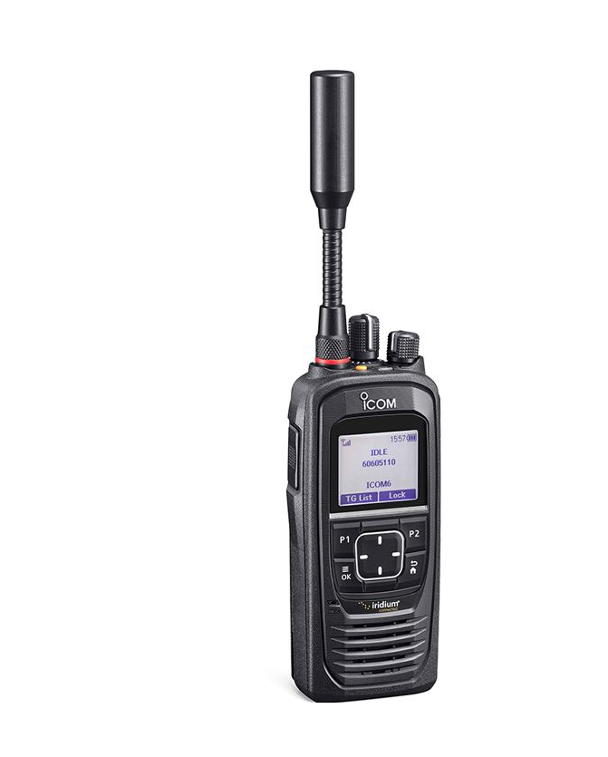
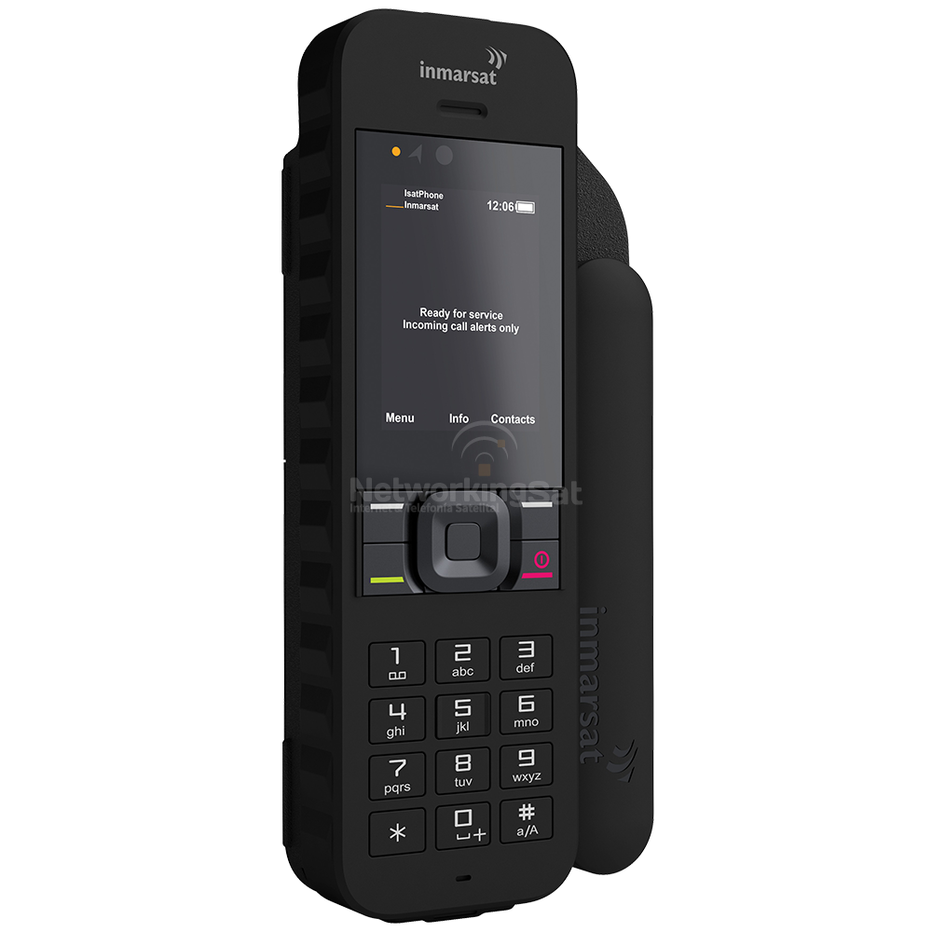

Comunicación
GOBIERNO NACIONAL
CON PASO FIRME

Slide 8
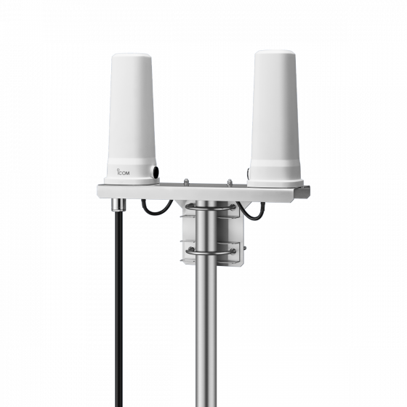
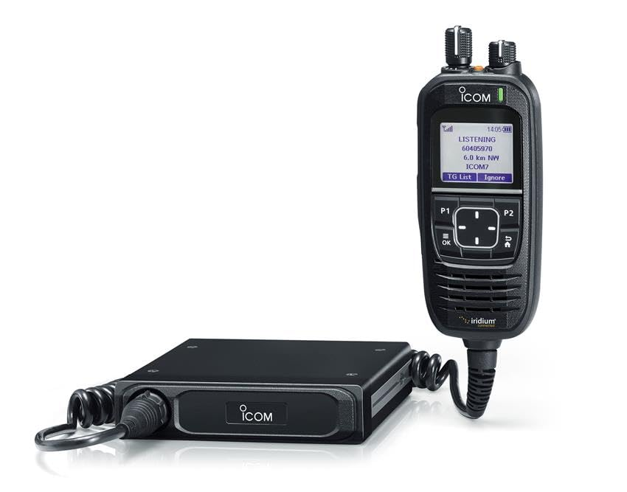
Comunicación
GOBIERNO NACIONAL
CON PASO FIRME

Slide 9
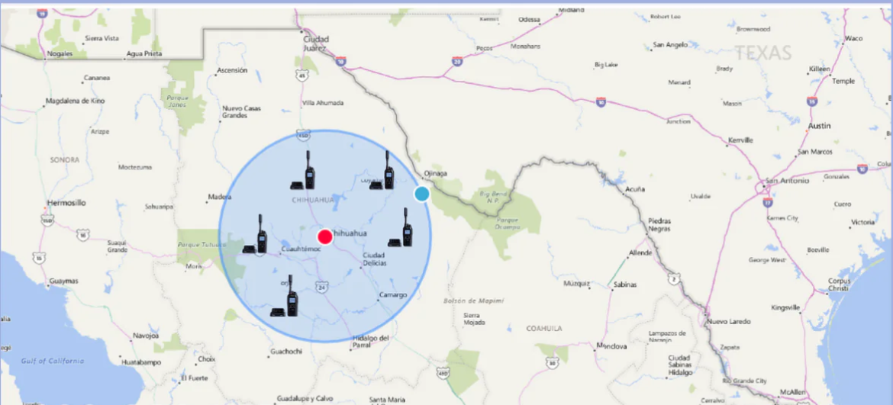
Comunicación
GOBIERNO NACIONAL
CON PASO FIRME

Slide 10
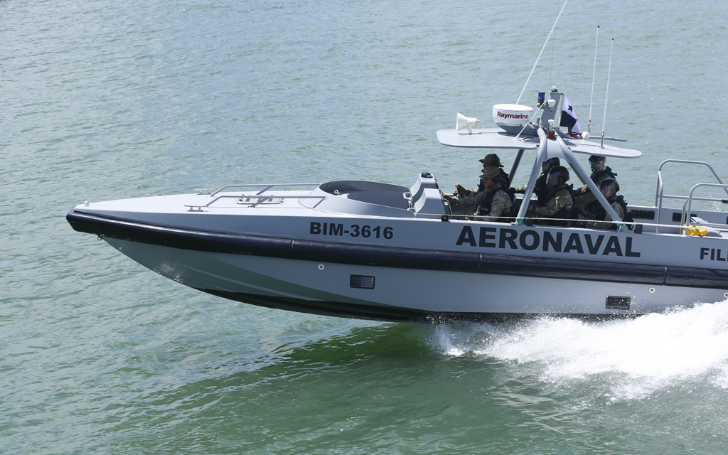
Comunicación
GOBIERNO NACIONAL
CON PASO FIRME

Slide 11
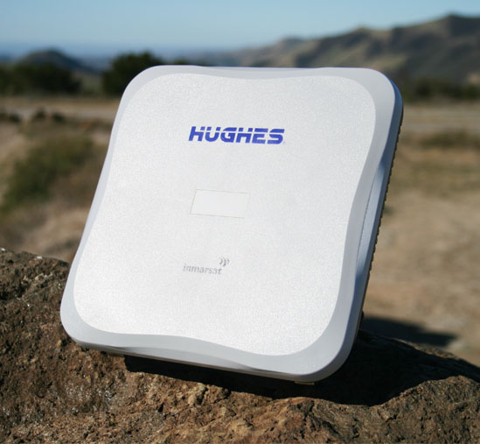

Comunicación
GOBIERNO NACIONAL
CON PASO FIRME

Slide 12
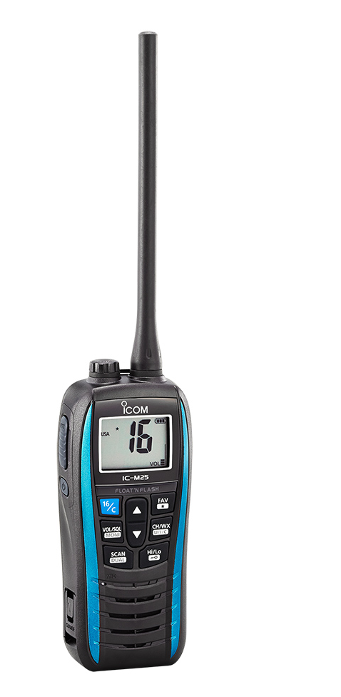
Comunicación
GOBIERNO NACIONAL
CON PASO FIRME
​La radio de banda marina, conocida también como radio VHF marina, es un sistema de comunicación bidireccional utilizado en embarcaciones para la transmisión de voz entre barcos, estaciones costeras y, en ciertas circunstancias.
Estas radios son esenciales para la seguridad y la navegación, permitiendo comunicaciones claras y confiables en el entorno marítimo. Las transmisiones suelen tener una potencia limitada a 25 vatios, lo que proporciona un alcance aproximado de hasta 100 km en condiciones óptimas.

Slide 13
Comunicación
GOBIERNO NACIONAL
CON PASO FIRME
El canal 16 (156.800 MHz) en la radio de banda marina VHF es el canal internacional de emergencia y llamada. Su uso principal es para:
📢 Llamadas iniciales entre embarcaciones (antes de cambiar a otro canal para conversar).
🚨 Emergencias marítimas, como enviar señales de socorro (ej. “Mayday”, “Pan Pan” o “Sécurité”).
📡 Monitoreo por parte de estaciones costeras, barcos guardacostas y otras autoridades para responder rápidamente en caso de peligro.
Reglas básicas del canal 16:
Debe mantenerse libre de charlas innecesarias.
Las embarcaciones deben monitorearlo constantemente, especialmente si están en mar abierto o navegando.
Si contactas a otro barco por el canal 16, debes cambiar a otro canal para continuar la conversación (por ejemplo, “Cambio al canal 72”).

Slide 14
GOBIERNO NACIONAL
CON PASO FIRME
ESCUELA DE INTELIGENCIA Y CONTRAINTELIGENCIA
NOMBRE DE MATERIA

